Slide 1
Escape room TAxi
Project experience

Slide 2
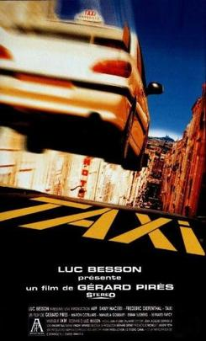
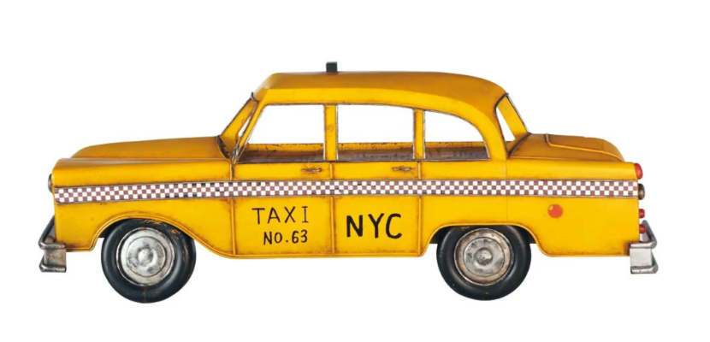
Project TAxi
Bewegen van taxi op achterwielen en speakers implementeren
Notes:
Het eerste project waar we aan werkten is de taxi. De bedoeling was dat deze taxi op een aangegeven moment begin te stuiteren op zijn achterwielen, te toeteren en begint te knipperen met de lichten.

Slide 3
Prototype
Notes:
Geen project zonder een prototype uiteraard, dus dit was dan ook onze eerste opdracht. Met Maker Beams maakten we een hefboomsysteem na. Via een motortje en een ovaalvormig ei dat we 3D printten konden we het prototype laten stuiteren.

Slide 4
Hoe?
Materialen
Auto
ESP
Programmeren

